Slide 1
Lancement de la programmation 2020-2021 Débute à 12H
Axelle Moreau, Ph.D.
Professionnelle de recherche
Christophe Huynh, Ph.D.
Chercheur d’établissement
Geneviève Fortin, B.T.S
Agente d’information et de transfert de connaissances

Slide 2
La programmation de transfert de connaissances
Objectif général : Soutenir les interventions cliniques sur le terrain grâce aux données récentes issues de la recherche
Publics cibles : Les intervenant(e)s et les gestionnaires en dépendance des réseaux public et communautaire, les coordonnateur(trice)s cliniques et les étudiant(e)s de toute la province
Production en co-construction grâce au bassin de consultations pour les production TC (vous pouvez vous inscrire !)

Slide 3
Nos formats de transfert de connaissances
Midi-conférence
Capsules cliniques
Vidéo vrai ou faux
Webinaire gratuit en direct de 12 h 00 à 13 h 00
Diffusion de données récentes + échange avec les chercheurs
Montage vidéo et mise en ligne
Capsules vidéo de 5 minutes
Soutien à la réflexion clinique en équipe
4 vidéos par année, disponibles en ligne
Vidéos de 6 minutes
Présentation vulgarisée de concepts clés et de repères dans le champ de la dépendance
4 vidéos par année, disponibles en ligne

Slide 4
Calendrier des activités à venir:
Midi-conférence
Capsules cliniques
Vidéo vrai ou faux
Mardi 27 octobre 2020 : Chronicité et dépendance
Mardi 1er décembre 2020 : Troubles concomitants
Mardi 9 février 2021 :
Jeunes judiciarisés
Avril 2021 : à venir
Capsule 1 : La dépendance, un trouble chronique ?
Sortie prévue mi-novembre
Capsule 2 : Dépendance et troubles concomitants
Sortie prévue janvier 2021
Capsule 3 : Cyberdépendance
Prévue pour mars 2021
Vrai ou faux : Le concept de dépendance
Sortie janvier 2021
Vrai ou faux : Cannabis et sécurité routière
Sortie aujourd’hui !
Et d’autres suivront…

Slide 5
Notes:
Je me présente:
Doctorat en sciences biomédicales en 2013
Post-doc à l’IUD en 2015
Chercheur d’établissement depuis 2016

Slide 6
Genèse d’un projet de recherche
Justin Trudeau annonce le dépôt d’un projet de loi visant à légaliser le cannabis
Subvention: Recherche interventionnelle en santé des populations liée à la légalisation et à la réglementation du cannabis à des fins non médicinales au Canada
Questionnaire en ligne sur la conduite après la prise de cannabis
1359 Canadiens
La sécurité routière est une préoccupation pour les citoyens
20 avril 2016
20 novembre 2016
Été 2017
Été 2018 – Hiver 2019
Notes:
20 avril 2016: Trudeau annonce déposer un projet de loi visant à légaliser le cannabis.
Au courant de l’été 2016, des consultations publiques se sont déroulées pour documenter les préoccupations des citoyens et de groupes spécifiques
Notamment, des craintes d’une augmentation de la conduite automobile avec les capacités affaiblies :
permissivité accrue
banalisation généralisée des effets
nombre croissant de consommateurs
Cette préoccupation est justifiée puisque la consommation récente de cannabis peut diminuer les facultés cognitives et psychomotrices
temps de réaction
coordination motrice
distorsion temporelle
concentration
mémoire à court terme
attention partagée
À l’été 2017, les IRSC annoncent un concours pour amorcer des projets qui répondent aux inquiétudes soulevées par le rapport.
Été 2018-Hiver 2019: à partir de la subvention obtenue, collecte de données en ligne auprès de 1359 Canadiens.

Slide 7
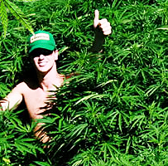
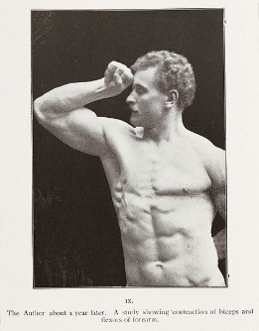
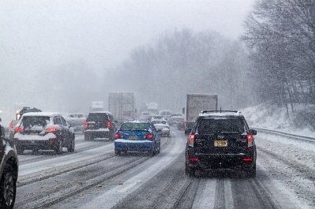
Objectif du projet IRSC
Identifier les facteurs qui expliqueraient pourquoi certaines personnes qui consomment décident de prendre le volant après avoir consommé du cannabis.

Slide 8
Quelles sont les caractéristiques des personnes qui conduisent après avoir consommé du cannabis?
Être âgé de 17-24 ans
Problèmes de dépendance
Penser que le cannabis aide à la socialisation
Conduite dangereuse
Consommer fréquemment
Conduire fréquemment en état d’ébriété
Penser que conduire après avoir pris du cannabis est sécuritaire
Avoir une perception négative des transports en commun
Penser que les amis approuvent la conduite après avoir pris du cannabis.
Penser que le cannabis a peu d’effets négatifs
Notes:
Facteurs qui sont sortis significatifs d’une régression logistique.

Slide 9
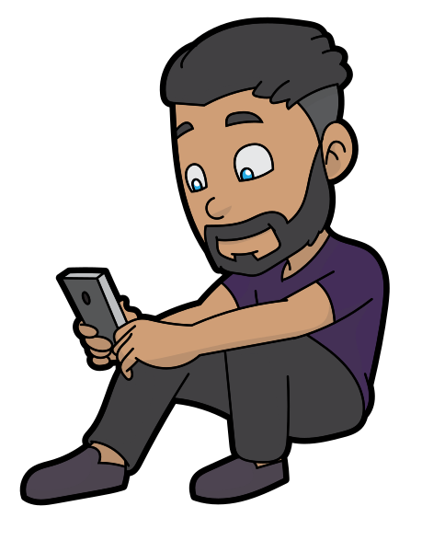
Quelques raisons pour conduire après avoir consommé du cannabis
Il y a peu de chances que je me fasse attraper.
Conduire après avoir consommé ne comporte pas ou peu de risques.
Mes capacités ne sont pas affaiblies après avoir consommé.
38%
77%
68%

Slide 10
Comment faire atterrir les résultats dans le milieu pratique?
Notes:
Le transfert de connaissances n’est pas réussit si ça continue dans les conférences scientifiques magistraux et les articles scientifiques. Ceci ne se rend pas jusque dans la pratique.
Une vidéo pour amorcer le dialogue entre intervenant et usager afin de désamorcer certaines croyances liées à la conduite sous l’effet du cannabis.
La conduite avec les capacités affaiblies peut être une amorce pour aussi parler de
la perception des effets du cannabis;
les conséquences judiciaires;
la banalisation du cannabis depuis sa légalisation
Etc.

Slide 11
MERCI!

